Slide 1
Korkut KOÇAK Millî Eğitim Uzman Yardımcısı Kamu İdareleri için Stratejik Planlama Kılavuzu (Hazırlık Çalışmaları)

Slide 2
HAZIRLIK ÇALIȘMALARI
Stratejik Planlama Hazırlığının Aşamaları
Planlama çalışmalarının sahiplenilmesinin sağlanması
Organizasyonun oluşturulması
İhtiyaçların tespit edilmesi
İş planının oluşturulması
Hazırlık programının yapılması

Slide 3
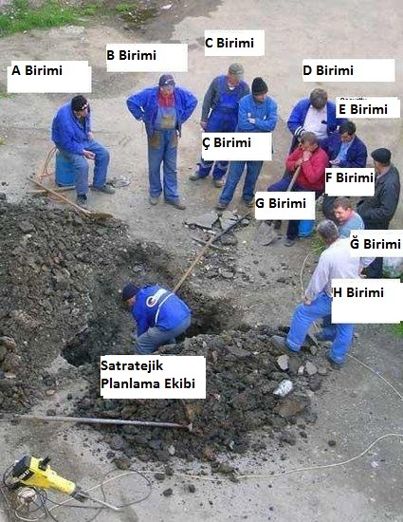
HAZIRLIK ÇALIȘMALARI
PLANIN SAHİPLENİLMESİ
Bir stratejik planın başarıyla hayata geçirilebilmesi için tüm çalışanların planı sahiplenmesi gerekir.
Belirli birimin ya da grubun işi değildir.
Üst yönetimin desteği önem arz eder.

Slide 4
HAZIRLIK ÇALIȘMALARI
B. PLANLAMA SÜRECİNİN ORGANİZASYONU
Stratejik Planlama katılımcı bir yaklaşımla hazırlanır.
Her kademedeki çalışanın katkısı sağlanmalıdır.

Slide 5
HAZIRLIK ÇALIȘMALARI
Sürece Dâhil Olması Gerekenler
Koordinatör Birim
Kuruluşun Üst Yöneticisi
Stratejik Planlama Ekibi

Slide 6
HAZIRLIK ÇALIȘMALARI
Stratejik Planlama Ekip Üyesi;
Uyumlu olmalıdır,
Görev yaptığı birimi temsil etmelidir,
Çalışmalara zaman ayırabilmelidir,
Yeterli bilgi ve birikime sahip olmalıdır,
Çalışmalara gönüllü katılmalıdır.

Slide 7
HAZIRLIK ÇALIȘMALARI
Stratejik Planlama Ekibinde;
Ana hizmet birimleri temsil edilmelidir,
Farklı kademelerden yöneticiler bulunmalıdır,
Farklı uzmanlık alanlarına sahip bireyler bulunmalıdır,
Çalışma süresince ekip üyeleri değiştirilmemelidir,
Optimum sayıda kişi olmalıdır.

Slide 8
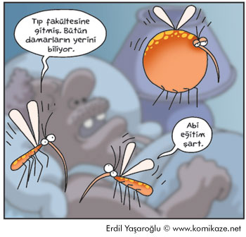
HAZIRLIK ÇALIȘMALARI
C. İHTİYAÇLARIN TESPİTİ
Eğitim ihtiyacı
Danışmanlık ihtiyacı
Veri ihtiyacı
Mali kaynak ihtiyacı

Slide 9
HAZIRLIK ÇALIȘMALARI
D. ZAMAN PLANI
Planın zamanında hazırlanabilmesi için zaman çizelgesi oluşturulmalıdır.
E. HAZIRLIK PROGRAMI
Hazırlık planında aşağıdaki hususlar yer alır
Eğitim ihtiyacı
Eğitim ve diğer hususlara ilişkin danışmanlık ihtiyacı
Mali, beşeri ve teknik kaynak ihtiyacı
Zaman planı
Sürece dahil olacak kişiler ve görevleri

Slide 10
HAZIRLIK ÇALIȘMALARI
2013/26 sayılı Genelge

